Slide 1
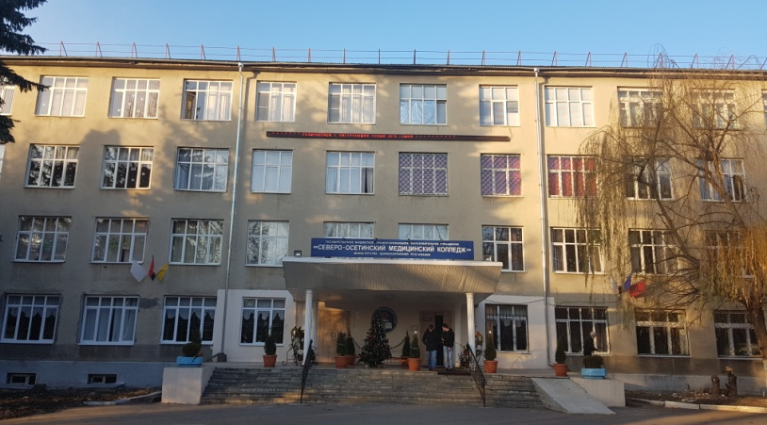
ГОСУДАРСТВЕННОЕ БЮДЖЕТНОЕ ПРОФЕССИОНАЛЬНОЕ ОБРАЗОВАТЕЛЬНОЕ УЧРЕЖДЕНИЕ
«СЕВЕРО-ОСЕТИНСКИЙ МЕДИЦИНСКИЙ КОЛЛЕДЖ» МИНИСТЕРСТВА ЗДРАВООХРАНЕНИЯ РЕСПУБЛИКИ СЕВЕРНАЯ ОСЕТИЯ-АЛАНИЯ
Доклад на методический семинар
Концептуальная модель развития ценностных отношений студентов медиков к профессии в медицинском колледже.
Гадзиева З. Б.
Владикавказ, 2018г

Slide 2
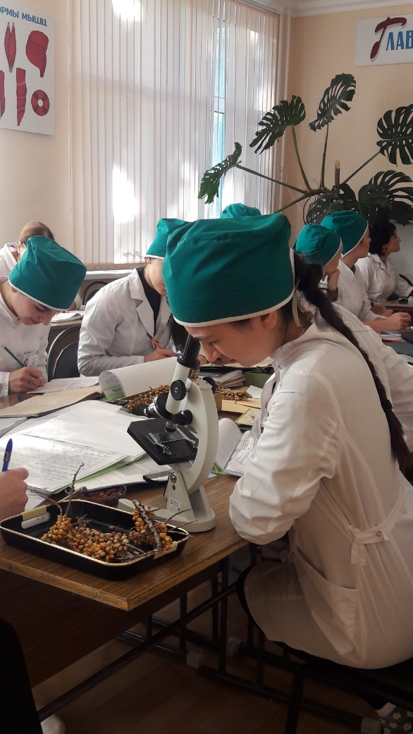
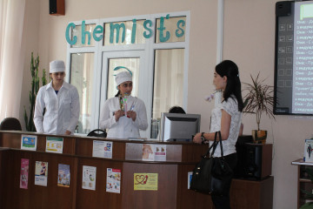
Приоритетная роль в обеспечении качества подготовки кадров среднего звена, в том числе и медицинских работников, отводится формированию у будущих специалистов ценностного отношения к получаемой профессии.

Slide 3

Развитие ценностного отношения студентов медицинского колледжа требует решения следующих задач:
Изучение личностных потребностей студентов, проявляемых интерес к профессиональной деятельности;
Формирование уважительного отношения к общечеловеческим ценностям человека, как личности;
Ориентация студентов из профессиональных ценностей через мотивацию учебной деятельности и совершенствование самостоятельной учебной и научно – исследовательской работы.

Slide 4
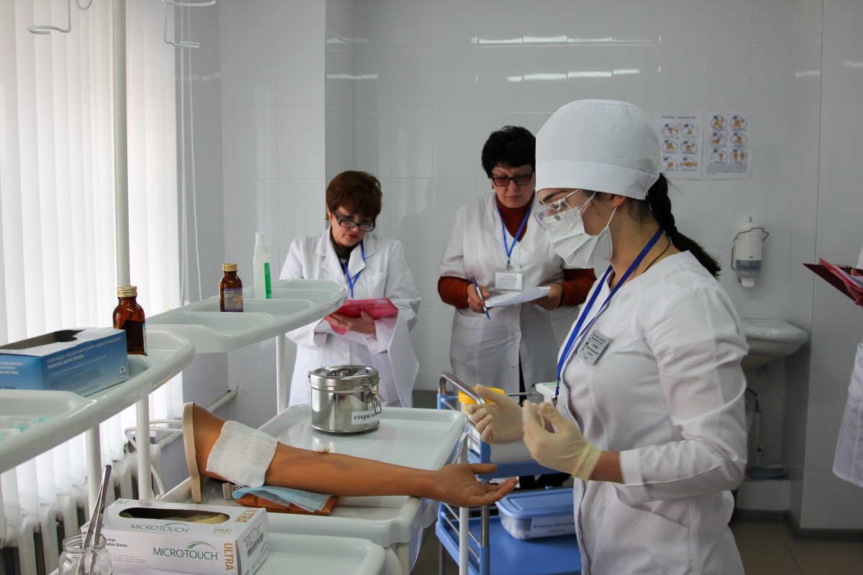

Мотив – это внутренне побуждение личности к тому или иному виду активности (деятельность, общение, поведение), связанное с удовлетворением определенной потребности и достижением целей.

Slide 5
Анкета для студента
Курс ____ группа ________
1.Сознательно ли вы выбрали специальность, на которой обучаетесь?- да -нет
2.Имели ли вы представление о будущей профессии? – да -нет
3. Кто повлиял на выбор профессии?
- Родители, семья
-Учителя, школа
-Друзья
-Призвание
-Собственное стремление быть материально обеспеченным(ой)
-Другое обстоятельство (напишите сами)
4. Изменилось ли ваше отношение к выбранной специальности?
- не изменилось
- изменилось в лучшую сторону
- изменилось в худшую сторону
5. Какие из следующих обстоятельств имели для вас наиболее существенное значение при поступлении в университет (укажите не более 3-х вариантов ответа)?
- Интерес к будущей профессии, ее полезность и значимость для общества
- Получение данной профессии – традиция моей семьи
-Перспектива получить престижную и высокооплачиваемую профессию
- Получить высокий уровень знаний
-Получить диплом
-Другое обстоятельство (напишите)
6 Оцените, соответствует ли вашим ожиданиям. - да - нет
7. Планируете ли вы продолжить обучение в ВУЗЕ? – да - нет

Slide 10
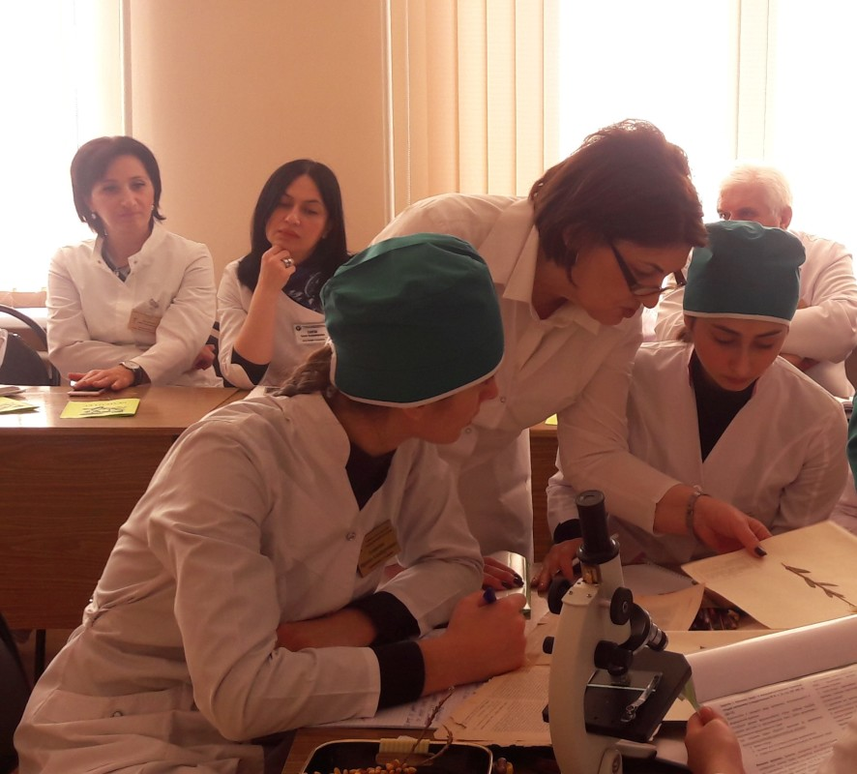


Slide 12
Для развития мотивации учебной деятельности студентов Северо – Осетинского медицинского колледжа созданы необходимые условия и реализуются следующие технологии:
1. Создание атмосферы ценностного отношения к учению, общекультурным и профессиональным знаниям и умениям.
2. Использование в учебном процессе в полной мере стимулирующего влияния содержания учебного материала;
3. Применение разнообразных организационных форм обучения;
4. Использование методов активного и интерактивного обучения;
5. Участие студентов в научно практических конференциях колледжа и республики, участи в профессиональных конкурсах;
5. Применение наглядных, дидактических и технических средств обучения;
6. Повышение профессионально-педагогической компетентности преподавателей.

Slide 13
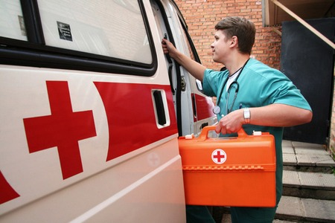


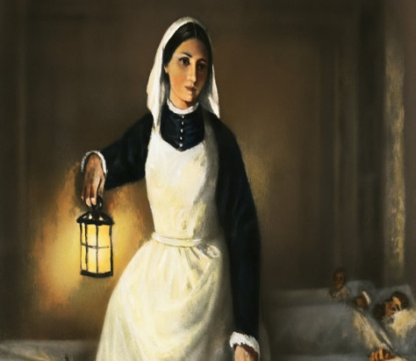
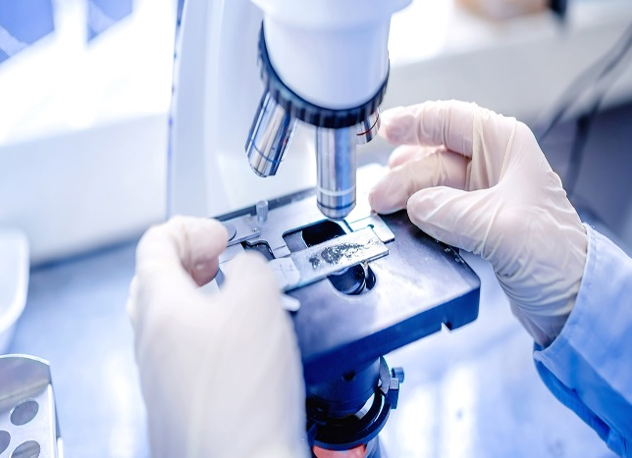
Реализация данной модели позволяет подготовить квалифицированных, компетентных, конкурентоспособных на рынке труда специалистов, свободно владеющих своей профессией, готовых к постоянному профессиональному росту и имеющих твердое социально – ценностное отношение к труду и пациенту.

Slide 14
Спасибо за внимание!

